Slide 1
Тема 7.1 Культурные размерности
Г. Хофстеде

Slide 2
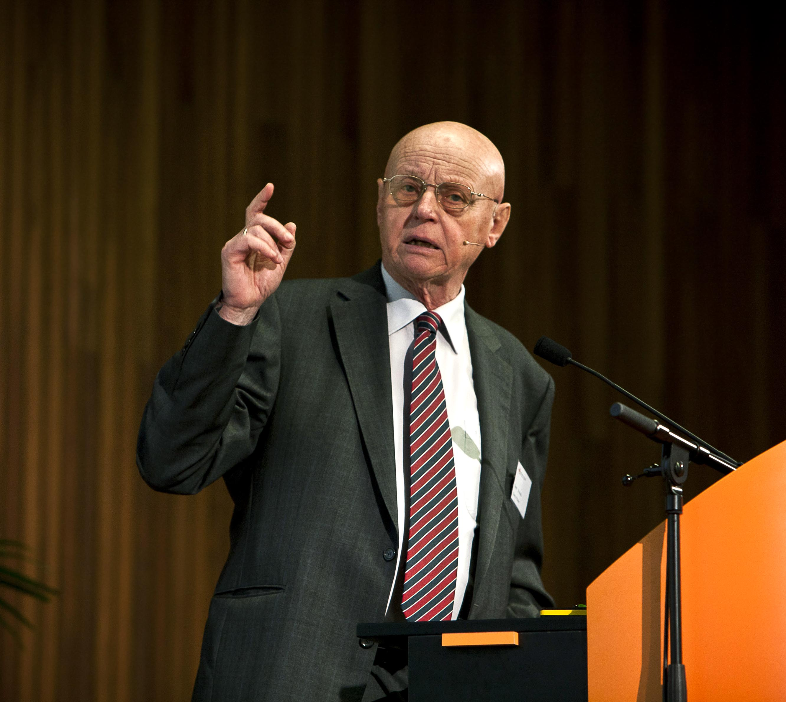
Герт (Герард Хендрик) Хофстеде (1928)
Нидерладский социопсихолог, антрополог, специалист по теории управления, занимающийся изучением взаимодействия между культурами.
Разработка теории измерений культур, предоставляющей систематическую основу для оценки различий между нациями и культурами
(1960 – 1970 г.г.).

Slide 3
Эмпирическая база исследования
Письменный опрос 1960–1970-х гг.
117 тысяч сотрудников IBM из разных стран
40 стран
50 стран +
3 региона
70 стран
  «Последствия культуры» (1980)
  «Измерения национальных культур в пятидесяти странах и трех регионах» (1983)

Slide 4
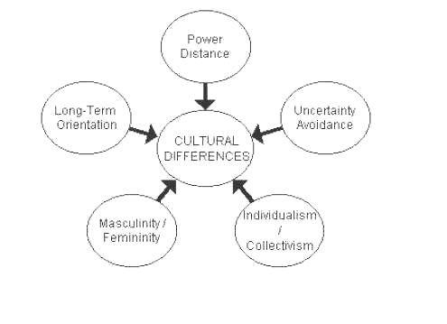
Теория основана на идее о том, что ценность может быть распределена по шести измерениям культуры:
Дистанция власти
Соотношение индивидуализма и коллективизма
Соотношение мужественности и женственности
Избегание неопределенности
Краткосрочная или долгосрочная ориентация на будущее
Допущение (индульгенция) или сдержанность

Slide 5
Дистанция власти
«Степень, с которой наделенные относительно меньшей властью члены организаций и институтов (например, семьи) ожидают и допускают неравномерность распределения власти».
Это измерение не характеризует уровень распределения власти в данной культуре, а, скорее, анализирует его восприятие обществом.

Slide 6
Низкая дистанцированность Small | Высокая дистанцированность Large
Австрия, Дания, Израиль, Швеция, Швейцария, Финляндия, Германия, Великобритания, Канада | Большинство африканских, латиноамериканских и восточных культур; Индия, Индонезия, Малайзия, Филиппины, Сингапур, Турция, Тайланд, Югославия, Бельгия, Франция, Россия

Slide 7
Индивидуализм и коллективизм
«Степень, с которой члены общества склонны образовывать группы».
Индивидуализм
Большее значение достижению личных целей.
Коллективизм
Общественные цели и благосостояние ставятся выше личных.

Slide 8
Индивидуализм Individualist | Коллективизм Collectivist
США, Австралия, Великобритания, Канада, Нидерланды, Новая Зеландия, Швеция, Бельгия, Дания, Франция, Италия, Ирландия, Германия | Россия, Корея, Пакистан, Перу, Тайвань, Колумбия, Венесуэла, Коста-Рика, Гватемала, Эквадор, Индонезия, Португалия, Япония, Китай

Slide 9
Соотношение мужественности и женственности
«Распределение эмоциональных ролей между полами».
Маскулинность
более четкие различия между полами и склонность к соперничеству и достижению целей
Феминность
менее существенные различия между полами и более высокая ценность взаимоотношений

Slide 10
Маскулинные Masculine | Феминные Feminine
Австралия, Австрия, Колумбия, Германия, Великобритания, Ирландия, Италия, Япония, Мексика, Филиппины, страны Южной Африки, Швейцария, США, Канада | Чили, Коста-Рика, Дания, Нидерланды, Норвегия, Швеция, Югославия, Россия

Slide 11
Избегание неопределенности
«Толерантность общества к неопределенности и отклонениям».
Культуры, для которых этот индекс высок, менее терпимы к изменениям и стремятся избегать беспокойства, которое несет в себе неизвестность, путем установления строгих правил, нормативов и/или законов.
Общества с низким индексом более открыты к изменениям и используют меньше правил и законов, а их обычаи имеют менее строгий характер.

Slide 12
Высокий уровень избегания неопределенности UNC.Avoiding | Низкий уровень избегания неопределенности UNC.Tolerant
Страны Латинской Америки, Африки, а также культуры стран Ближнего Востока; Россия, Греция, Бельгия, Франция, Испания, Израиль, Япония, Корея, Португалия, Югославия | Дания, Великобритания, Ямайка, Сингапур, Малайзия, Ирландия

Slide 13
Краткосрочная и долгосрочная ориентация на будущее
Это измерение описывает временной горизонт общества.
Культуры, ориентированные на краткосрочный период, ценят традиционные методы, уделяют много времени развитию отношений и в целом рассматривают время как замкнутый круг.
Долгосрочная ориентация на будущее: время рассматривается как вектор, а люди склонны смотреть в будущее больше, чем интересоваться настоящим или вспоминать прошлое. Такое общество ориентировано на достижение целей и высоко ценит результаты.

Slide 14
Краткосрочная ориентация на будущее Monumentalist | Долгосрочная ориентация на будущее Flexhumble
Британия, Индия, Израиль, США, Мексика, Австралия, Нигерия, Африка, Египет | Китай, Япония, Гонконг, Нидерланды, Франция, Италия, Швеция, Германия, Россия

Slide 15
Допущение (индульгенция) или сдержанность
Это измерение характеризует способность культуры удовлетворять сиюминутные потребности и личные желания членов общества.
Индульгенция
свободно удовлетворяются основные и естественные человеческие потребности, связанные с наслаждением жизнью и получением удовольствия
Сдержанность
удовлетворение потребностей контролируется и управляется путём введения строгих общественных норм

Slide 16
Допущение Indulgent | Сдержанность Restrained
Мексика, Нигерия, Африка, Швеция, Австралия, Британия, Нидерланды, США, Бразилия | Франция, Япония, Италия, Германия, Китай, Египет, Индия, Россия

Slide 17
Выводы
Глобализация
Изучение кросскультурных особенностей

Slide 18
Список использованной литературы:
http://www.geerthofstede.nl/
Хофстеде Г. Модель Хофстеде в контексте: параметры количественной характеристики культур / Г.Хофстеде // Язык, коммуникация и социальная среда. – 2014. - № 12. – С. 9-49.

